Slide 1

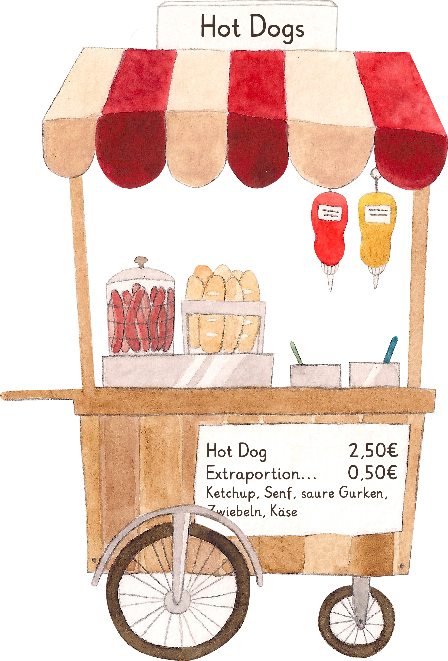
Einkaufen
تسوق [tasauq]
Ich kaufe … für … Euro.
اشتري ... ب.... يورو
[ashtari ... bi.... yuru]
der Preis
السعر
[alsier]
Wie viel kostet…?
Das kostet … Euro.
كم السعر...؟ سعره .... يورو
[kam alsuer...? sieruh .... yuru]

Slide 2
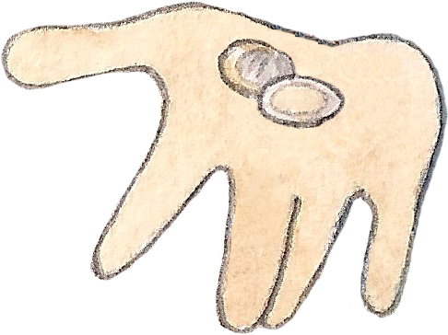
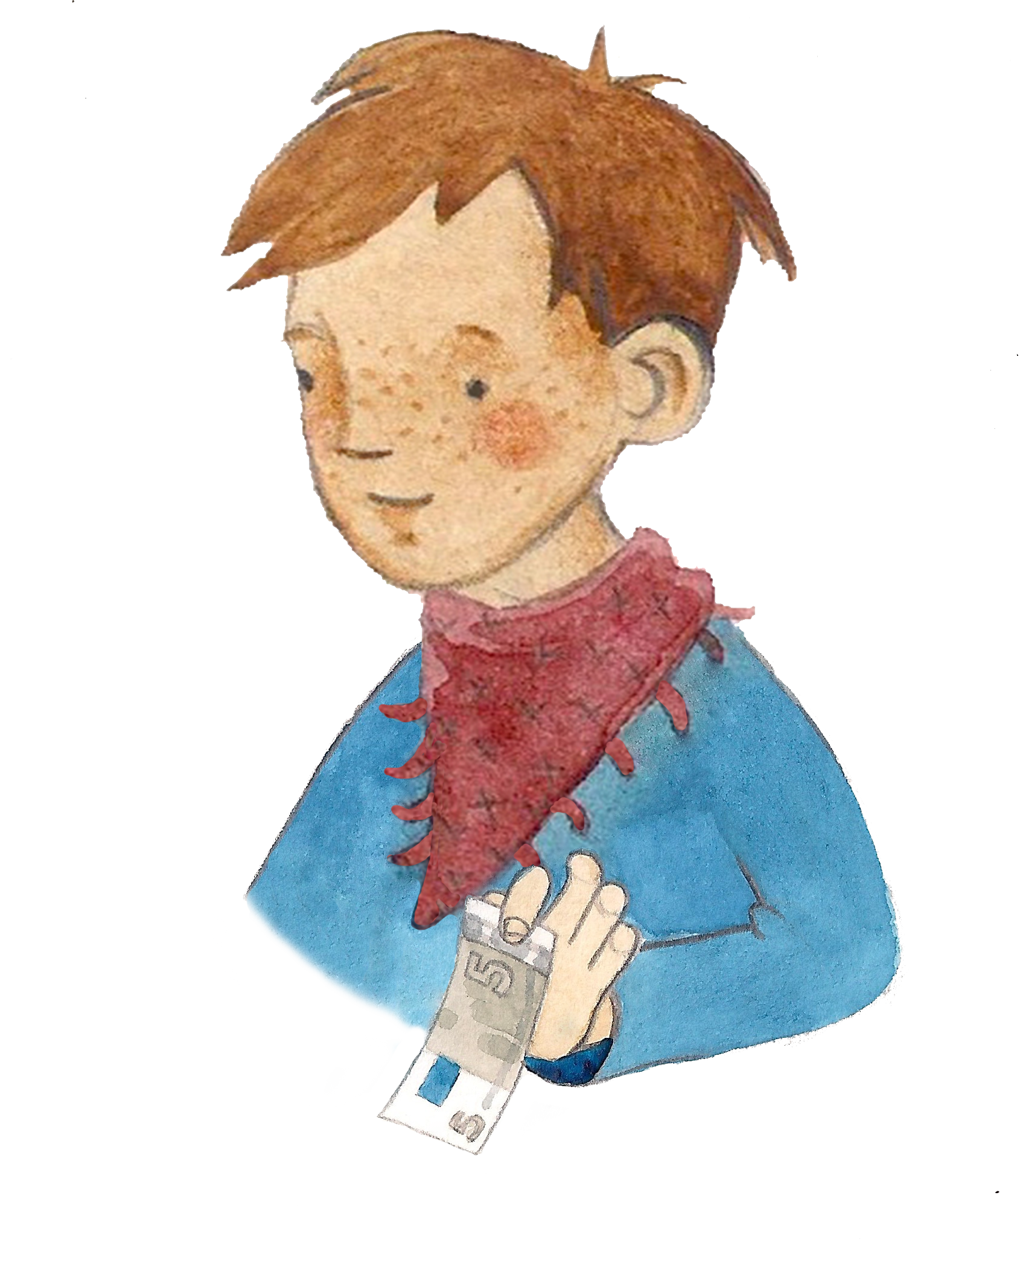
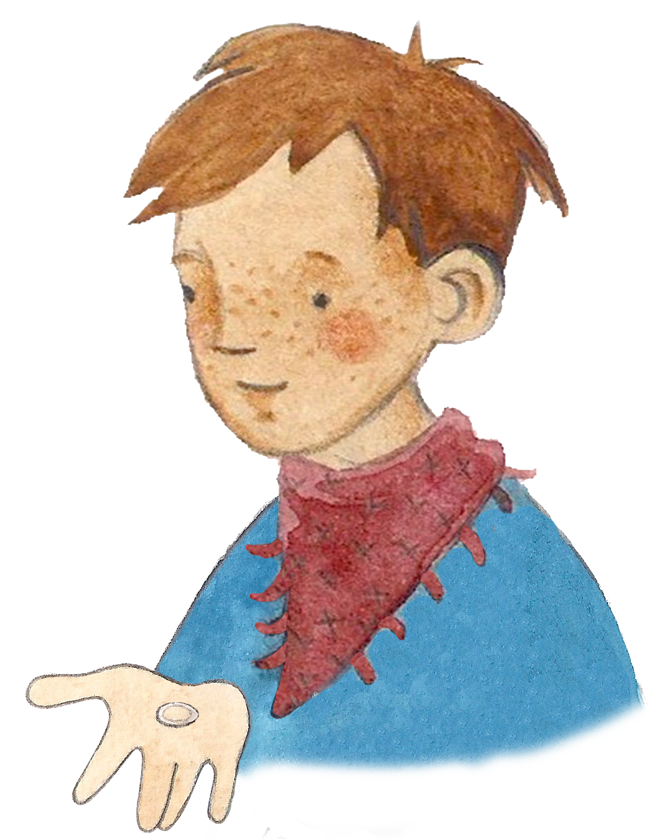
Einkaufen
تسوق [tasauq]
der Geldbetrag
المبلغ المالي
[almablagh almali]
Ich bezahle … Euro.
نا ادفع ...... يورو
[ana adfae ...... yuru]
Ich bekomme … Euro zurück.
انا استرجع .... يورو
[ana astrgea .... yuru]

